Slide 1
第六讲 图像增强
图像的各种域运算简介
图像的线性操作及卷积
图像的平滑
图像的锐化及边缘检测

Slide 2
图像的各种域运算简介
1. 空间域运算
将图像看作是二维空间离散分布的点阵，对每一像素点及其邻域像素的灰度值进行运算操作，以达到某种特定的目的，如突出或提取图像中感兴趣的特征；改善视觉效果；提高图像质量等。

Slide 3
频率域运算
将图像作傅立叶变换，得到其频域信息。进而 在频域中对其频域信息进行运算操作，如低通滤波；带通滤波；高通滤波等，以提取出图像中感兴趣的频率分量。最后，进行傅立叶反变换，可得到已提取出频率分量的空间表示。

Slide 4
空间-频率域相结合的运算
指小波分析方法，针对传统变换方法（如傅立叶变换）的局限性，通过构造空间-频率域皆具有局域特性的小波函数，可对图像进行多尺度、空间-频率域相结合的分析。

Slide 5
其它变换
类似傅立叶变换的其它离散线性变换，如离散余弦变换、离散正弦变换、方波型变换等等。

Slide 6
图像的线性操作及卷积
线性操作：主要是指图像处理操作中，输出图像的像素值是输出图像的多像素的线性组合。
可将线性操作看作是：
输入→线性系统→输出
的一个操作过程。
下面分析线性系统应具有的特性。

Slide 7
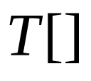
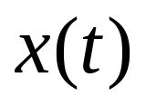
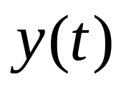
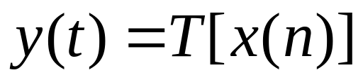
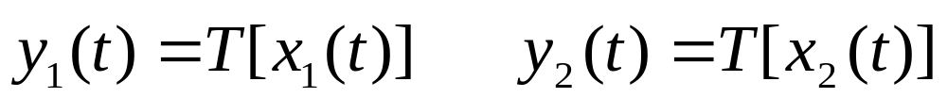
线性系统也称线性移不变系统，具有以下性质：
1. 线性：
定义 为一个系统，即一种运算。
设输入信号 经系统 输出信号
即
令

Slide 8
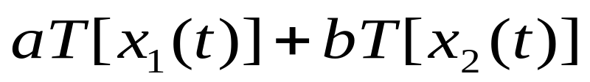
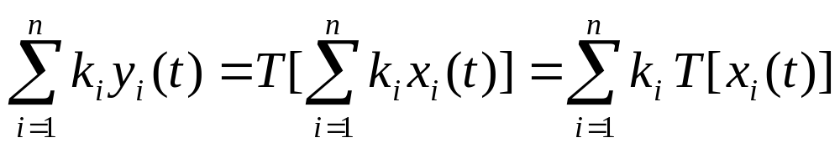
若
则 为线性系统。
线性系统的一般性表示为：
即叠加求和。

Slide 9
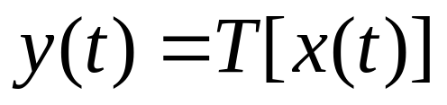
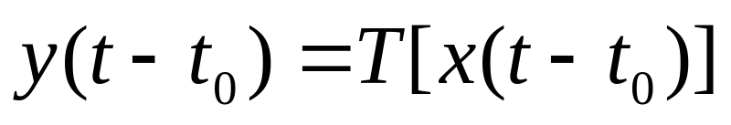
2. 移不变性(shift invariance)：
定义：对于线性系统，有：
若
则系统具有移不变性。
对于移不变系统，平移输入信号仅使输出信号移动同样长度。
空间移不变性是时间移不变性的二维推广。

Slide 10
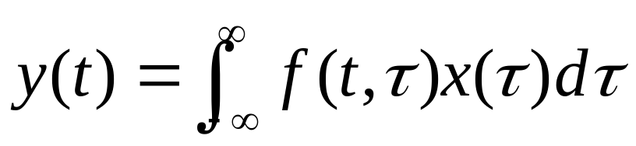
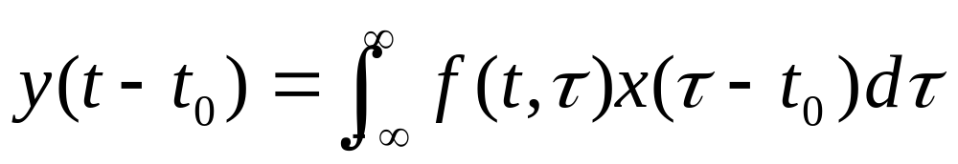
卷积
可以用叠加积分的表达式来描述线性系统的输入和输出之间的关系：
我们加入移不变约束条件，可得：

Slide 11
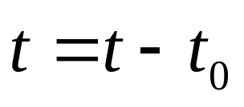
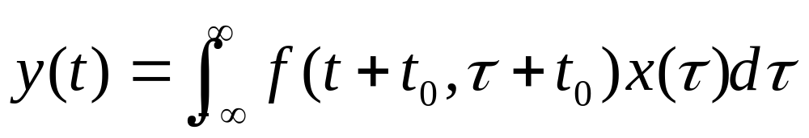
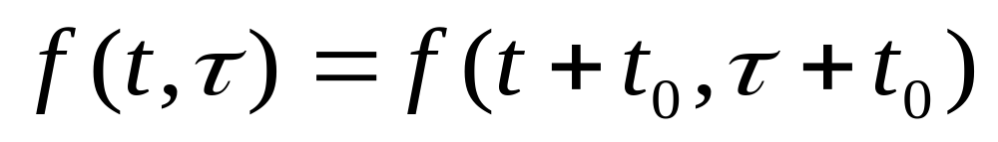
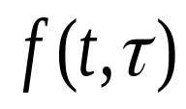



进行变量代换，令 ，则：
比较上式和叠加积分式，可知：
意味着当两变量增加同样的量时，
的值不变，即只要 与 的差不变，
的值也不变。

Slide 12
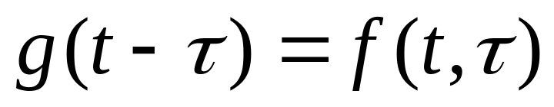
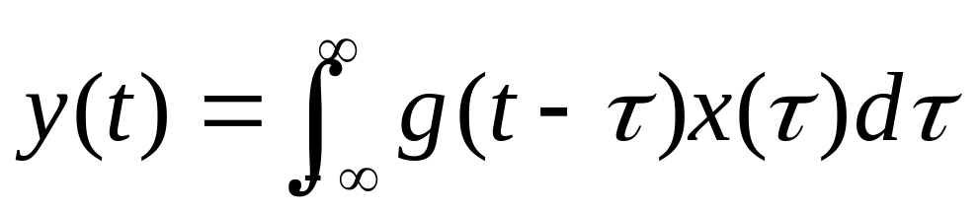
这样，我们可以定义一个 与 之差的函数：
从而叠加积分式变为：
这就是著名的卷积积分表达式。
卷积满足线性移不变的条件。

Slide 13
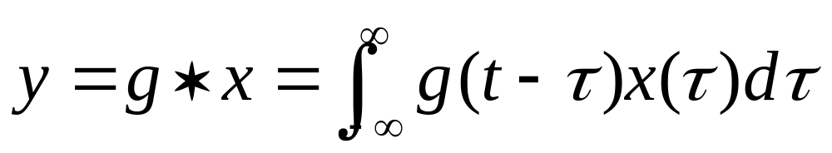

一维卷积
记卷积积分为：
其中 表示两个函数的卷积。
卷积的运算过程如下所示：

Slide 14



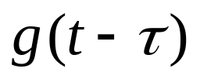
0
0
0
输入函数
卷积函数
卷积函数折反
t
0
0
t
0
卷积函数折反并平移
函数叠显
卷积结果

Slide 15
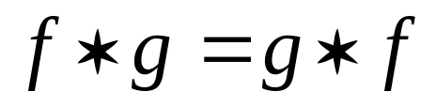
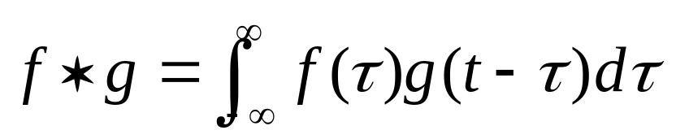
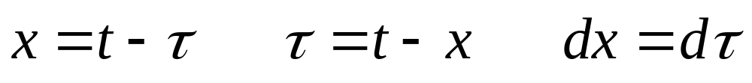
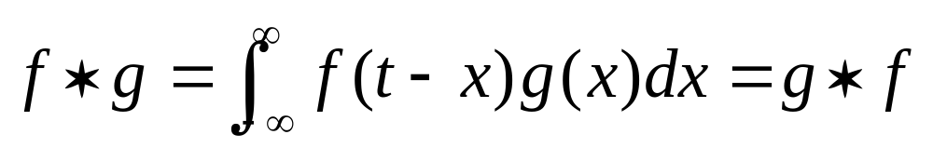
卷积的几个重要性质：
1. 交换律：
证明：对
进行变量替换
得到

Slide 16
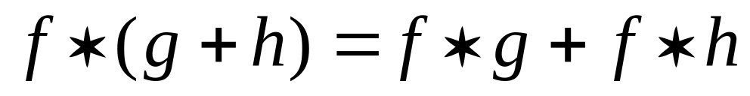
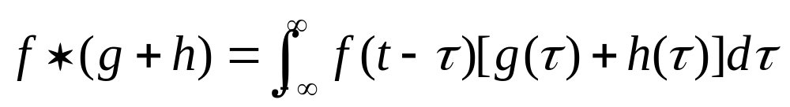
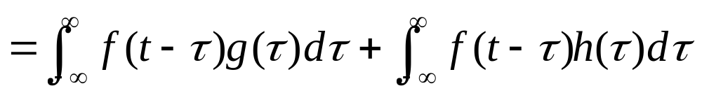
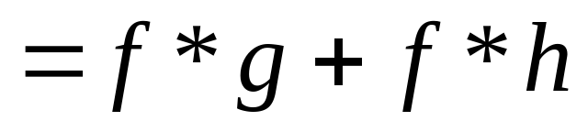
2. 分配律：
证明：

Slide 17
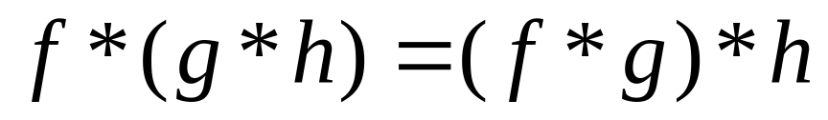
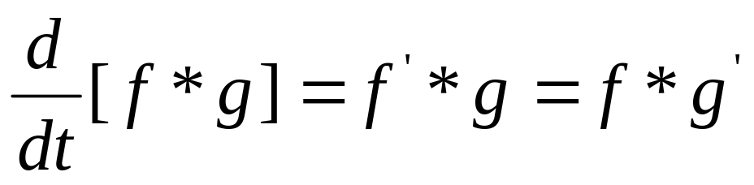
结合律：
求导性质：

Slide 18

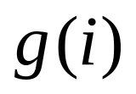
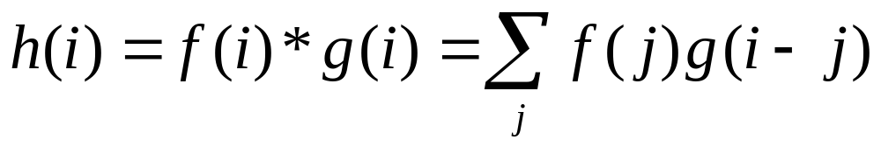
离散一维卷积：
对于两个长度分别为m和n的序列 和
，它们的卷积为：
卷积结果为一个长度为N=m+n+1的输出序列。
离散卷积和连续卷积几乎具有所有对应的性质。

Slide 19
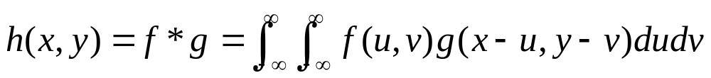
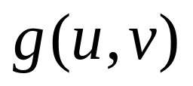
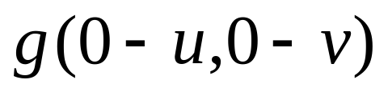
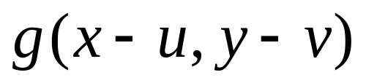
二维卷积
二维卷积的表达式为：
计算过程： 绕其原点旋转180度，得到 ；然后平移至点(x,y) ，得到 ；两个函数逐点相乘，
再将积函数作二维积分，得到卷积结果。

Slide 20
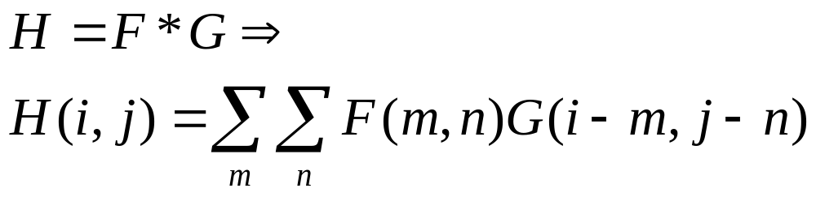
离散二维卷积：
对于一幅数字图像F和一个二维卷积模板G，它们的二维卷积为：
由于F和G仅在有限范围内非零，因此求和计算只需在非零部分重叠的区域上进行。

Slide 21
二维离散卷积的计算过程为：
x
卷积模板
旋转180度
(0,0)
(0,0)
移动方向
y
图像
重合部分点点相乘再求和

Slide 22
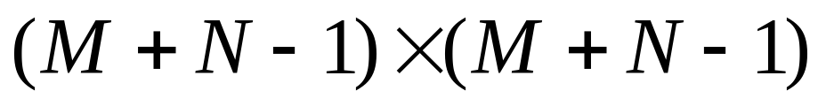
一个长宽均尺寸为M的图像与一个长宽尺寸均为N的卷积模板的二维离散卷积结果的尺寸为
图像的边缘处的像素由于缺乏完整的邻接像素集，因此卷积运算在这些区域需作特殊处理，处理方法有：
1. 重复边缘上的行和列；
2. 对图像进行周期延拓；
3. 在图像外部填充常数（如0）；
4. 去掉不能计算的行和列。

Slide 23
图像的平滑
图像平滑是指采用使图像“柔和”的技术对图像中噪声加以滤除的方法。
手段：使用像素邻域的加权或非加权平均值代替原像素灰度值。

Slide 24
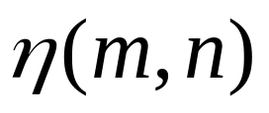
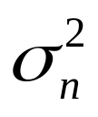
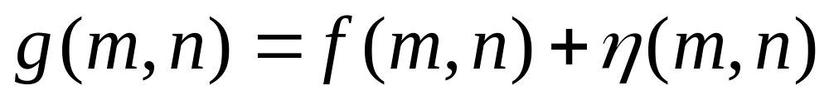
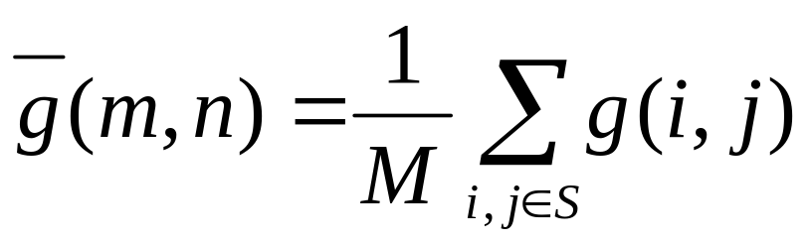
设 为加性白噪声，即其分布的均值为0，方差为 。
则原图像f(m,n)被噪声污染后为：
对上述图像求邻域平均得：
其中S为一个包含g(m,n)有M个像素的邻域。

Slide 25
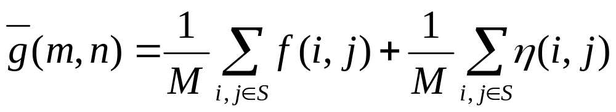
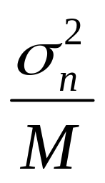
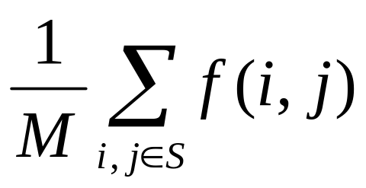
则
求邻域平均后，图像中噪声的方差为
即噪声的方差为原来的1/M。
而 表示原图像被平滑(钝化)。

Slide 26
对图像空间域的平滑降低了图像中的噪声（不可能完全消除），但是以原图像变模糊为代价。
噪声信号
卷积模板
卷积结果
边缘信号
卷积模板
卷积结果

Slide 27
平滑算法原理示意
噪声信号的平滑
４
卷积模板
卷积结果
２
１
１
１
１
１

Slide 28
平滑算法原理示意
边缘信号的平滑
卷积结果
４
４
卷积模板
３
２
１
１
１

Slide 29
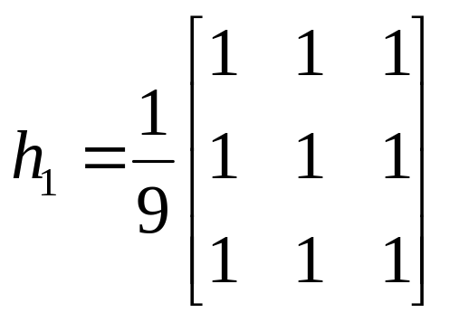
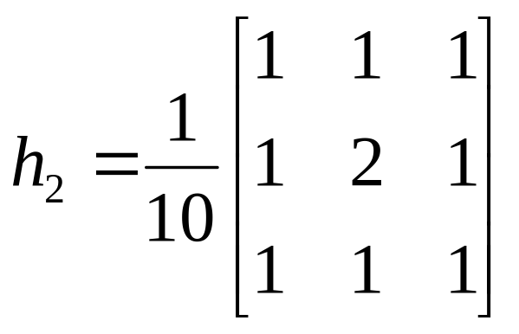
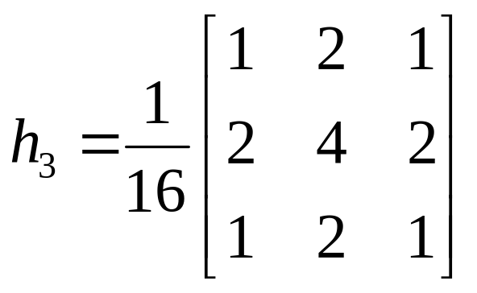
常用平滑算子：
非加权平滑；
加权平均，中央贡献稍大
中央权重最大，最近邻域
次之

Slide 30
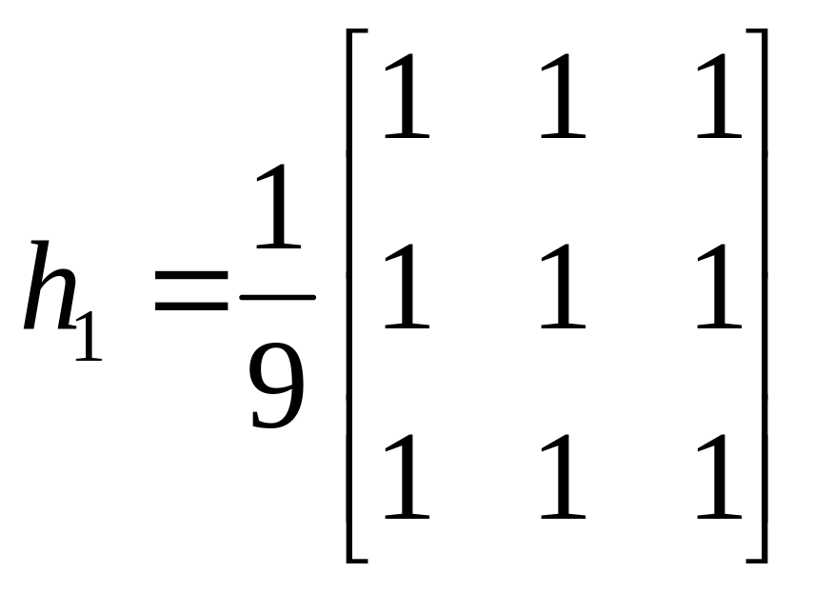
平滑算法实例
非加权平滑算子
将原图中的每一点的灰度和它周围八个点的灰度相加，然后除以9，作为新图中对应点的灰度

Slide 31
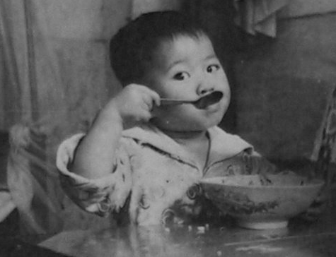
原图

Slide 32

非加权平滑后效果

Slide 33

高斯数值模板的平滑：
中央权重最大,最近邻域次之。

Slide 34
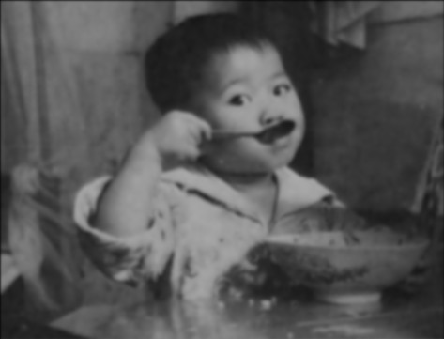
高斯数值模板平滑效果图：

Slide 35

高斯平滑算子
二维高斯函数的表达式为：
高斯函数是单值函数。这表明高斯滤波器用像素邻域的加权均值来替代该点的像素值，而每一邻域像素点权值是随该点与中心点的距离单调增减的。

Slide 36



Slide 37

高斯滤波器的宽度决定着平滑的程度，而这宽度是由参数 表征的。所以 和平滑程度的关系比较简单。 越大，高斯滤波器的作用范围就越宽，平滑程度就越好。
所以，通过调节平滑程度参数 ，可在图像特征过分模糊（过平滑）与平滑图像中由于噪声和细纹理所引起的过多的突变量（欠平滑）之间取得折衷。

Slide 38

高斯函数的可分离性：
由于高斯函数的可分离性，使实际应用中较大尺度的高斯滤波具有可行性。二维高斯函数卷积可以分为两步来进行。首先将图像与一维高斯函数进行水平方向卷积，然后将卷积结果与方向垂直的相同一维高斯函数卷积。因此，二维高斯滤波的计算量随滤波器的宽度呈线性增长而不是平方增长。

Slide 39

原图

Slide 40

窗口参数数为17

Slide 41

参数为17时的高斯函数平滑效果

Slide 42

参数为11

Slide 43

参数为11时的高斯函数平滑

Slide 44

参数为5

Slide 45

参数为5的高斯函数平滑效果图

Slide 46
空间域保持图像细节的平滑
上面已述的平滑方法一般称为邻域平均法，或称为均值滤波。
其问题：在滤掉噪声的同时，使图像的边缘及细节等有用信号被模糊。
所以，使用时应慎重。

Slide 47
为克服均值滤波方法所带来的负面效应，探索在空间域可直接实现可保持边缘及细节的平滑方法，一直在进行之中。
以下介绍几种常用方法：
1. 取阈值的邻域平均法
2. 邻域加权平均法
3. 中值滤波

Slide 48



1. 取阈值的邻域平均法
设输入图像为 ，则：
表示为以 为中心的含M个像素的邻域的平均灰度值。
其中s表示以(i,j)为中心的邻域 。

Slide 49


取阈值的邻域平均法表示为：
若
其它
其中T为预先给定的阈值，应通过试验确定。
即某一点像素的灰度值是否用邻域灰度平均值来替代，要看其灰度值与其邻域灰度平均值之差是否大于给定阈值，也即确定做不做均值滤波。

Slide 50
关键问题：
1. 邻域取多大？
越大——平滑效果越好。
2. 阈值T定多大？
T愈大，图像的模糊程度愈小。则平滑效果不好。

Slide 51
一维例子
4
噪声信号
T=1.5
2
1
1
1
1
1
1
1
1
边缘信号
4
4
4
4
4
4
T=1.5
1
1
1
1

Slide 52
二维例子
1 | 1 | 1
1 | 10 | 1
1 | 1 | 1
1 | 1 | 1
1 | 2 | 1
1 | 1 | 1
T=3.5
噪声信号
10 | 10 | 10
1 | 10 | 10
1 | 1 | 10
10 | 10 | 10
1 | 10 | 10
1 | 1 | 10
T=3.5
边缘信号

Slide 53

加入噪声的原图

Slide 54

参数为7时的取阈值的邻域平均法

Slide 55

参数为15时的取阈值的邻域平均法效果图

Slide 56

参数为34的取阈值的邻域平均法

Slide 57
2. 邻域加权平均法
也称非等值加权平均法。
特点：每一点都做，但每一点的平滑模板可能都不同，具有自适应特性，具有空间移变特性。
定义：对各个像素做平滑卷积的模板的权值不是预先给出的，而是根据被处理像素的邻域像素与之灰度相近程度而定。若接近，则赋予较大权值；若与之灰度相差较远（超过一给定阈值），则权值较小。

Slide 58


邻域加权平均法可表示为：
设(m,n)表示以点(x,y)为中心的邻域点，则：
当
其它
其中T为一给定阈值，判定邻域像素点与中心像素点是否相近。

Slide 59
2
2
一维例子：
1
噪声信号
3
1
2
1
2
T=2
卷积
7/5
7/5
1
1
1
1
1
1
1
2
2
2
2
边缘信号
1
3
3
3
3
3
T=2
卷积
13/5
1
1
2
2
1
7/5
1

Slide 60
二维例子
噪声信号
5 | 5 | 5
5 | 1 | 5
5 | 5 | 5
1 | 1 | 1
1 | 10 | 1
1 | 1 | 1
1.2 | 1.2 | 1.2
1.2 | 4.5 | 1.2
1.2 | 1.2 | 1.2
T=5
卷积
1 | 1 | 1
1 | 5 | 1
1 | 1 | 1

Slide 61
5 | 5 | 5
5 | 5 | 5
1 | 5 | 5
5 | 5 | 5
1 | 5 | 5
1 | 1 | 5
边缘信号
10 | 10 | 10
1 | 10 | 10
1 | 1 | 10
T=5
卷积
9.2 | 9.8 | 10
1.8 | 9.2 | 9.8
1.2 | 1.8 | 9.2
5 | 1 | 1
5 | 5 | 1
5 | 5 | 5
5 | 5 | 1
5 | 5 | 5
5 | 5 | 5

Slide 62

参数为3时的邻域加权平均法效果图

Slide 63
以上两种空间域平滑方法（取阈值的邻域平均法、邻域加权平均法）所使用的卷积算子为空间移变算子，它们是所谓的启发式 ( heuristic ) 的自适应滤波方法，或称为上下文有关的处理方法 ( context sensitive )。
它们对轻噪声（即尺度较小的噪声）的滤除有一定的效果，但对重噪声（即尺度较大的噪声）的滤除至今仍为一难题。而建立有效的3乘3模板至今仍为研究热门。

Slide 64
3. 中值滤波( Median filtering )
以上平滑算法均属于线性滤波方法（无论其空间移变否）。以下介绍一种常用的非线性的空间域图像处理方法——中值滤波。
所谓中值滤波，是指设定一个 n 乘 n 的奇数窗口，当窗口在空间域中按逐个像素滑动平移过程中，将窗口内的像素灰度值按大小顺序排列，以中间的一个值（中值）替代窗口中心的像素灰度值。

Slide 65
例子：
如取窗口为 3 乘 3 ，某像素的邻域为：
将邻域内所有像素灰度
按大小排列，可得：
72、70、39、37、31、30、
25、24
对整个图像进行同样的处
理就完成了中值滤波。
30 | 25 | 70
39 | 31 | 72
24 | 37 | 38
 | 37

Slide 66
常用的窗口形状：
1. 矩形：
2. X形：
3. +形：

Slide 67
例子：窗口宽度 3
噪声信号
排序
滤波
3
3
1
1
1
1
1
1
1
1
1
1
1
1
1
边缘信号
3
3
3
3
3
3
3
3
3
1
1
1
1
1
1

Slide 68
实际例子分析：
输入信号
中值滤波结果

Slide 69
原图

Slide 70

中值滤波（X形）平滑效果

Slide 71

中值滤波（方形）平滑效果

Slide 72

中值滤波（+形）平滑效果

Slide 73
中值滤波的突出特点：
可显著抑制尖脉冲噪声，又不使图像的边缘和细节发生显著退化。
主要应用：
1. 滤除椒盐噪声( salt & pepper )
2. 滤除细线条
3. 滤除各种脉冲噪声：即各种大的短暂的正负干扰。
与邻域平均滤波比较，保持边缘的效果更好。

Slide 74
窗口的选择：
1. 大小：必须是噪声宽度的两倍以上，否则无法滤除噪声。
滤波效果：3 乘 3 不好；
5 乘 5 好。

Slide 75
2. 形状选择：滤除细线条时必须考虑其走向，以确定中值滤波的模板。
a. 斜线条
应用“+”形模板
b. 直线条
应用“X”形模板

Slide 76

被斜线条破坏原图

Slide 77

中值滤波X形平滑

Slide 78

中值滤波方形平滑

Slide 79

中值滤波+形平滑
+形中值滤波比其他能更好的滤除斜线条

Slide 80

被直线条破坏后

Slide 81

中值滤波+形平滑

Slide 82

中值滤波方形平滑

Slide 83
图像锐化（sharping）
目的：突出图像中的突变成分（边缘和细节）。
基础：对图像的微分处理。

Slide 84
已知图像平滑是一种卷积和（积分）的处理，它产生的副作用是模糊了原图像（即使原图像的突变部分被削弱）。
因而可首先想到要使图像得到锐化，则采取平滑处理（积分）的逆运算——微分，将可获得预想的效果。
锐化即加强图像的突变成分，采用轮廓补偿等方法使图像更清晰。

Slide 85

一阶微分：
对二维函数f(x,y)的一阶微分表示为：
由于数字图像是离散的二维信号，所以不能直接使用微分算子，而要以差分代替微分：

Slide 86


一阶差分有两种表示方法：
1. 前向差分：
2. 后向差分：

Slide 87


Sobel算子
在实际的操作中，我们使用Sobel算子来描述二维的一阶差分。
Y方向模板 X方向轴模板
方法：Sobel算子与原图卷积结果再与原图叠加

Slide 88
一阶微分锐化原理示意图
实际边缘的一维示意
边缘一阶微分的一维示意
和边缘相加后的曲线示意

Slide 89



一阶梯度锐化的效果图
原图 一阶微分提取 一阶微分锐化
(c)

Slide 90

二阶微分：
一二维函数f(x,y)二阶微分常用拉普拉斯算子来表示，为：
同样，拉普拉斯算子对图像的操作也需通过差分来实现。

Slide 91

我们用后向差分来表示一阶微分，则：
进一步

Slide 92


同样
于是，拉普拉斯算子可表示为：

Slide 93

相当于
* f
0 | 1 | 0
1 | - 4 | 1
0 | 1 | 0

Slide 94
拉普拉斯算子性质：
可见拉普拉斯算子仍为一卷积模板算子，所以对图像进行二阶微分，可按卷积运算在空间域实现。
拉普拉斯算子具有一个好的特性，即各向同性（旋转对称性）。而这是一阶微分算子所不具有的。
我们以下实现对图像的锐化，将建立在拉普拉斯算子基础之上。

Slide 95

拉普拉斯算子在锐化中的作用
分析：假定图像的模糊（钝化）是一种扩散过程的结果，故满足一般的扩散方程（数学模型见数理方程，在此不做解释）：
其中k>=0，为一常数，g是图像。

Slide 96






是图像关于x , y , t 的函数。
当 t = 0 时， 是清晰图像，当某一时刻 时，观察到的模糊图像为
将原图像函数在 附近按泰勒级数展开：

Slide 97




设 很小，即图像模糊不严重，则可忽略二次以上的各高次级数项，可得：
因为 （扩散方程）
故
设 为原图像的估值，则：

Slide 98


即有
亦即：从退化（模糊）图像 g 中减去 g 的拉普拉斯卷积结果的常数倍，就可获得清晰图像。
清晰图像
在 时刻观察到的结果

Slide 99
原图像边缘
拉普拉斯卷积结果
产生上下过冲，增大视觉效果
模糊图像边缘

Slide 100


对模糊图像f(m , n)，锐化运算可表示为：
其中s4为(m,n)的4邻域。8邻域的情况(s8表示(m,n)的8邻域)表示，也可表示为：

Slide 101
对上述结论，取k = 1，可得到两个关于4邻域和8邻域的锐化卷积模板：
其它常用的锐化卷积模板有
0 | -1 | 0
-1 | 5 | -1
0 | -1 | 0
-1 | -1 | -1
-1 | 9 | -1
-1 | -1 | -1
1 | -2 | 1
-2 | 5 | -2
1 | -2 | 1
-1 | -2 | -1
-2 | 19 | -2
-1 | -2 | -1
1/7

Slide 102
微分算子的缺陷：
对噪声很敏感，在强化图像的突变成分的同时，往往也强化了噪声。
为此一般应先对图像做平滑处理（中值滤波等），然后再使用微分算子。

Slide 103


拉普拉斯锐化效果图
原图 锐化后的效果（中心为4）

Slide 104

拉普拉斯锐化效果图
锐化后的效果图（中心为9）

Slide 105
混合空间增强
混合空间增强是一种结合一阶和二阶微分的图像锐化处理的技术方法。
一阶微分锐化和二阶拉普拉斯锐化在图像的处理上各有缺点：
二阶拉普拉斯锐化的效果比一阶好；
一阶对变化区域（边缘）的变化描述较好。
混合空间增强法是综合了二者的长处的一种锐化方法，它的基本思想如下图所示：

Slide 106

混合空间增强法流程示意图

Slide 107
混合空间增强的微分示意图
一阶微分曲线
二阶微分曲线

Slide 108
混合空间增强的微分示意图
一二阶微分相乘后的曲线
再和边缘图像相加后的曲线

Slide 109


混合空间增强的效果图
原图A
原图做一阶和
平滑后的效果 C

Slide 110


原图做拉普拉斯锐化后的效果D
C和D相乘的结果E

Slide 111

原图A
E和原图相加得到的
最终图像F

Slide 112
结论
效果：
混合锐化方法＞拉普拉斯二阶微分锐化方法＞一阶微分锐化方法

Slide 113



其它锐化方法简介
高频成分叠加法（钝掩模法）
算法：
：点(m,n)的邻域平均值； 高频成分提取。
即原图像上重复叠加图像的高频成分，加强了图像的高频成分，起到锐化作用。

Slide 114
原图像边缘
平滑后边缘
相减
=
相加

Slide 115



统计差分法
输出图像：
其中标准差
是点(m,n)的s邻域均值，s是一个有限区域。
根据：突变区域 较大。
常用方法：沃利斯(Wallis)统计差值法。

Slide 116
边缘检测（edge detection）
边缘（edge）:指图像局部亮度变化最显著的部分。
位置：主要存在于目标与目标、目标与背景、区域与区域之间。
用途：是图像分割、纹理特征提取和形状特征提取的重要基础。

Slide 117
图像分析和理解的第一步常常是边缘检测。
由于边缘的重要性，因此其成为计算机视觉研究领域最活跃的课题之一。

Slide 118
边缘的类型
图像中的边缘通常与图像亮度或图像亮度的一阶导数的不连续性有关。
图像亮度的不连续性可分为：
1. 阶跃不连续
2. 线条不连续

Slide 119
1. 阶跃不连续：即图像亮度在不连续处的两边的像素灰度值有着显著的差异。在实际中，由于大多数传感元件具有低频特性，使得阶跃边缘变成斜坡型边缘，其亮度变化将跨越一定的距离。
阶跃函数
实际阶跃型边缘

Slide 120
线条不连续性：即图像亮度突然从一个值变化到另一个值，保持一个较小的行程后又返回原来的值。在实际中，同样由于传感元件所具有的低频特性，常常使线条边缘变成屋顶形边缘。
线条函数
实际线条型边缘

Slide 121
梯 度
边缘检测是检测图像局部显著变化的最基本运算。阶跃边缘同图像的一阶导数局部峰值有关。
梯度是函数变化的一种度量，而一幅图像可看作是图像强度连续函数的离散取样点阵列。
因此，图像灰度值的显著变化可用梯度的离散逼近函数来检测。

Slide 122

梯度： 是一阶导数的二维等效式，定义为矢量：
注意梯度矢量的两个特征：
1. 梯度的幅值
2. 梯度的方向

Slide 123



梯度的幅值为：
梯度的幅值与边缘的方向无关，为各向同性算子。
在实际应用中，梯度幅值可近似为：
或

Slide 124


梯度矢量 G(x,y)的方向就是函数f(x,y)增大时的最大变化率方向，定义为：
其中 角是相对x轴的角度。

Slide 125

对于数字图像，梯度中的一阶偏导数可用差分来近似，最简单的梯度近似表达式为：
其中，j对应于x轴方向；I对应于负y轴方向。

Slide 126




上述梯度的差分近似表达式可用简单的卷积模板来完成：
在计算梯度时，计算空间同一位置处(x,y)的真实偏导数是至关重要的。然而梯度的差分近似值 和 并不位于同一位置， 实际上是内插点(i , j+1/2)处的梯度近似值， 是内插点(i+1/2 , j)处的梯度近似值。
1
-1
-1 | 1

Slide 127
由于以上原因，人们常常使用2乘2的一阶差分模板来求 x 和 y 的偏导数：
此时，计算出的 x 和 y 方向梯度的位置是相同的，都位于内插点(i + 1/2, j + 1/2)处，即在2乘2邻域的四个像素之间。不过更常用的是3乘3的对称卷积模板。
-1 | 1
-1 | 1
1 | 1
-1 | -1

Slide 128
边缘检测算法
边缘检测算法的基本步骤：
1. 滤波：边缘检测算法主要是基于图像强度的一阶和二阶导数，但导数的计算对噪声很敏感，因此必须使用滤波器来改善与噪声有关的边缘检测器的性能，需要指出，大多数滤波器在降低噪声的同时也导致了边缘强度的损失，因此，增强边缘和降低噪声之间需要折衷。

Slide 129
2、增强：准确边缘的基础是确定图像各点邻域强度的变化值，增强算法可以将邻域（或局部）强度值有显著变化的点突显出来。边缘增强一般是通过计算梯度幅值来完成的。
3、检测：在图像中有许多点的梯度幅值比较大，而这些点在特定的应用领域中并不都是边缘，所以应该用某种方法来确定哪些点是边缘点。最简单的边缘检测判据是梯度幅值阈值判据。

Slide 130
4、定位：如果某一应用场合要求确定边缘位置，则边缘的位置可在子象素分辨率上来估计，边缘的方位也可以被估计出来。也称为亚像素边缘检测。

Slide 131

经典边缘检测算法
1. Roberts 算子
Roberts交叉算子以简单近似方法计算梯度 ：

Slide 132



用卷积模板表示Roberts算子为：
其中
梯度将在内插点(i + 1/2, j + 1/2)处计算，Roberts算子是该点连续梯度的近似值，而不是预期点(i , j)处的近似值。
1 | 0
0 | -1
0 | -1
1 | 0

Slide 133

2. Sobel算子
Sobel算子是边缘检测最常用的算子之一。
Sobel算子是一种3乘3算子，可避免在像素之间内插点上计算梯度。
Sobel算子也是用来求梯度幅值：
其中，两个偏导数根据该点周围3乘3邻域像素灰度值求得。

Slide 134

设点(i , j)周围3乘3邻域灰度分布为下图
则Sobel算子中的偏导数为：
其中c=2
a₀ | a₁ | a₂
a₇ | (i,j) | a₃
a₆ | a₅ | a₄

Slide 135




Sobel算子中的 和 可用卷积模板实现：
和Sobel算子一样，其它梯度算子通常也可以用卷积模板来实现边缘检测。
-1 | 0 | 1
-2 | 0 | 2
-1 | 0 | 1
1 | 2 | 1
0 | 0 | 0
-1 | 2 | -1

Slide 136
3. Prewitt算子
Prewitt算子与Sobel算子的方程完全一样，只是常数c=1。所以
可以看到，Sobel算子对接近中心的像素点赋予更大的权值。
-1 | 0 | 1
-1 | 0 | 1
-1 | 0 | 1
1 | 1 | 1
0 | 0 | 0
-1 | 1 | -1

Slide 137

Robinsion算子
Robinsion算子的边缘检测原理与Sobel算子不同，它要考虑梯度的方向，所以算法要复杂一些。
Robinsion算子在像素的3乘3邻域内，分别求得8个方向的偏导数，取其中最大者作为该点的梯度幅值，表示为：
其中G1~G8为该点的8个方向的偏导数。

Slide 138
同样，G1~G8可用卷积模板实现：
1 | 2 | 1
0 | 0 | 0
-1 | -2 | -1
0 | 1 | 2
-1 | 0 | 1
-2 | -1 | 0
-1 | 0 | 1
-2 | 0 | 2
-1 | 0 | 1
-2 | -1 | 0
-1 | 0 | 1
0 | 1 | 2
-1 | -2 | -1
0 | 0 | 0
1 | 2 | 1
0 | -1 | -2
1 | 0 | -1
2 | 1 | 0
1 | 0 | -1
2 | 0 | -2
1 | 0 | -1
2 | 1 | 0
1 | 0 | -1
0 | -2 | -2

Slide 139
与Robinsion算子原理相同的边缘检测算子还有Kirsh算子，只是卷积模板的权值不同。
在此不做详细说明。
总结：以上所有边缘检测算法皆属于一阶微分算子。边缘检测的判据通常是梯度幅值阈值判据。

Slide 140

程序演示各种算法结果比较

Slide 141
二阶微分算子
前面所述的基于一阶微分算子的边缘检测算法通常是通过阈值判据来确定边缘点。这样做常常会导致检测出的边缘点太多。
一种更好的方法就是求梯度幅值局部极大值所对应的点，并认为它们是边缘点。或通过除去非局部极大值的点，也可检测出精确的边缘。

Slide 142
f(x,y)
一阶微分的局部极值对应着二阶微分的零交叉点(Zero crossing)。这样，通过对图像作二阶微分运算，并找出其中的零交叉点，就能找到精确的边缘点。
由于寻找零交叉点的过程比寻找局部极值的过程更为简单，所以在实际中，基于二阶微分算子的边缘检测算法被大量应用。
f ’(x,y)
阈值
f ’’(x,y)

Slide 143
在二维空间中，通常使用二阶微分算子为拉普拉斯（Laplacian）算子。二维函数f(x,y)的拉普拉斯算子公式为：
在数字图像处理中，常用差分来近似表达拉普拉斯算子，其构成的卷积模板为
0 | 1 | 0
1 | - 4 | 1
0 | 1 | 0

Slide 144
任何包含有二阶微分的算子比只包含有一阶微分的算子更易受噪声的影响，有时甚至一阶微分很小的局部极值也能导致二阶微分过零点。
因此，为了避免噪声的影响，在应用中，二阶微分算子通常要结合平滑算子才能构成有效的边缘检测算法。

Slide 145
LoG算法
正如前面所提到的，利用图像强度二阶微分的零交叉点来求边缘点的算法对噪声十分敏感，所以，希望在边缘增强前滤除噪声。为此，Marr和Hildreth将高斯滤波和拉普拉斯边缘检测结合在一起，形成LoG（Laplacian of Gaussian）算法，也称之为拉普拉斯高斯算法[Marr 1980]。

Slide 146
LoG边缘检测器的基本特征
1、平滑滤波器是高斯滤波器；
2、增强步骤采用二阶导数（二维拉普拉斯函数）；
3、边缘检测判据是二阶导数零交叉点并对应一阶导数的较大峰值；
4、使用线性内插方法在子象素分辨率水平上估计边缘的位置。

Slide 147
这种方法的特点是图像首先与高斯滤波器进行卷积，这一步既平滑了图像又降低了噪声，孤立的噪声点和较小的结构组织将被滤除。由于平滑会导致边缘的延展，因此边缘检测器只考虑那些具有局部梯度最大值的点为边缘点。这一点可以用二阶导数零交叉点来实现。
为了避免检测出非显著边缘，应选择一阶导数大于某一阈值的零交叉点作为边缘点。

Slide 148


LoG算子的输出f1(x,y)是通过卷积运算得到的：
其中f(x,y)为输入图像，g(x,y)为二维高斯函数。而
称之为墨西哥草帽算子。

Slide 149


Slide 150
注意：下面两种方法在数学上是等价的：
1. 求图像与高斯滤波器卷积，再求卷积变换拉普拉斯。
2. 求高斯滤波器的拉普拉斯变换，再求与图像的卷积。
平滑滤波、增强、检测这三个边缘检测步骤对使用LoG边缘检测仍然成立，其中平滑是用高斯滤波器来完成；增强是由拉普拉斯变换来完成；边缘检测则通过检测零交叉点来进行。

Slide 151
LoG边缘检测算法的
多尺度功能
LoG边缘检测算法中，高斯平滑运算导致图像中边缘和其它尖锐不连续部分的模糊，其中模糊的程度取决于高斯函数的尺度参数 的值。
的值越大，对噪声的滤波效果越好，但同时也丢失了重要的边缘信息，影响了边缘检测的性能。

Slide 152
如果用小尺度滤波器，即取小 值，有可能平滑不完全而留有太多噪声。
大尺度滤波器在平滑相互邻近的两个边缘时，可能会将它们连在一起，这样只能检测出一个边缘。
在不知道物体尺度和位置的情况下，很难准确确定滤波器的尺度。

Slide 153
总的来说，LoG边缘检测算法中，取较大的尺度参数，将检测出较大尺度的边缘（范围较宽）；取较小的尺度参数，将检测出较小尺度的边缘（范围较窄）。因此，算法具有多尺度功能。
使用多尺度滤波模板并在不同尺度上分析边缘特性的方法仍在研究中。基本思想是：通过较大尺度滤波器确定边缘的基本位置，再用较小尺度滤波器对边缘进行精确定位。

Slide 154
程序演示实例——LOG算法

